Slide 1
Teplo
ZNAČKA…………………………..Q
JEDNOTKA………………….J (joule)

Slide 2
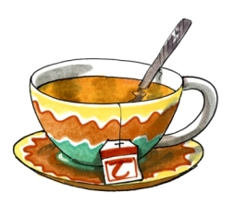
Teplo, je ta část vnitřní energie, kterou při tepelné výměně odevzdá teplejší těleso chladnějšímu nebo, kterou příjme chladnější těleso od teplejšího.
Přijaté teplo: Q = m . c . ( t – t₀ ) teplo hmotnost měrná tepelná kapacita koncová teplota počáteční teplota
Odevzdané teplo: Q = m . c . ( t₀ – t )

Slide 3
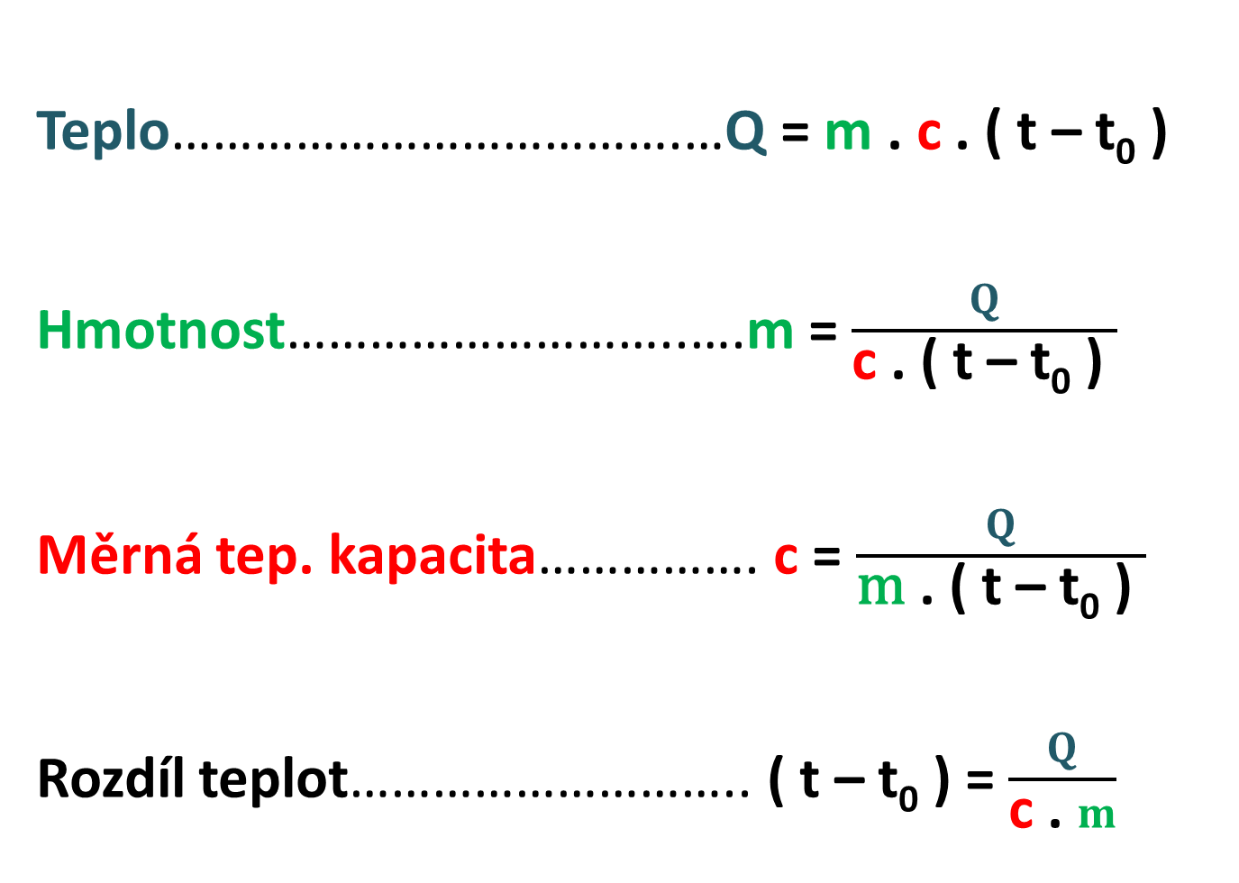
Teplo……………………………….…Q = m . c . ( t – t₀ )
Hmotnost………………………..….m = $\frac{Q}{\text{c} \text{. ( }\text{t}\text{ – }\text{t}\text{0}\text{ ) }}$
Měrná tep. kapacita……………. c = $\frac{Q}{\text{m} \text{. ( }\text{t}\text{ – }\text{t}\text{0}\text{ ) }}$
Rozdíl teplot……………………….. $\text{( }\text{t}\text{ – }\text{t}\text{0}\text{ )}$ = $\frac{Q}{\text{c}\text{ . }m}$

Slide 4
Př. 1. Jaké teplo příjme hliníková kulička o hmotnosti 40 dkg, oteplí-li se z 18ºC na 45ºC?
m = 40 dkg = 0,4 kg
t₀ = 18ºC
t = 45ºC
c = 900 J/kg. ºC
Q = ?
Q = m . c . ( t – t₀ )
Q = 0,4 . 900 . ( 45 – 18 )
Q = 9720 J
Kulička příjme teplo 9720 J.

Slide 5
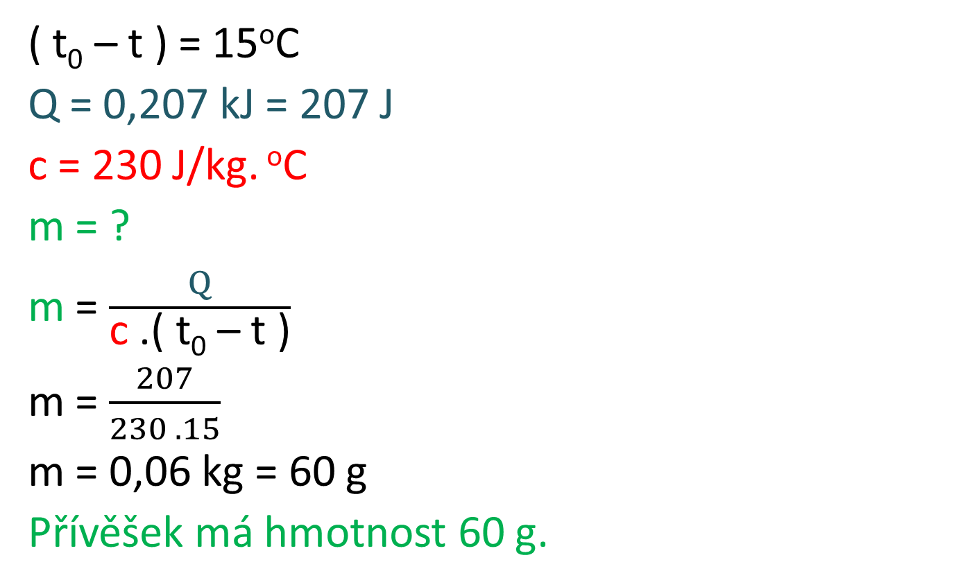
Př. 2. Jakou hmotnost má stříbrný přívěšek, který při ochlazení o 15ºC odevzdá teplo 0,207 kJ?
( t₀ – t ) = 15ºC
Q = 0,207 kJ = 207 J
c = 230 J/kg. ºC
m = ?
m = $\frac{Q}{\text{c}\text{ .( }\text{t}\text{0}\text{ – }\text{t}\text{ )}}$
m = $\frac{207}{230 . 15}$
m = 0,06 kg = 60 g
Přívěšek má hmotnost 60 g.

Slide 6
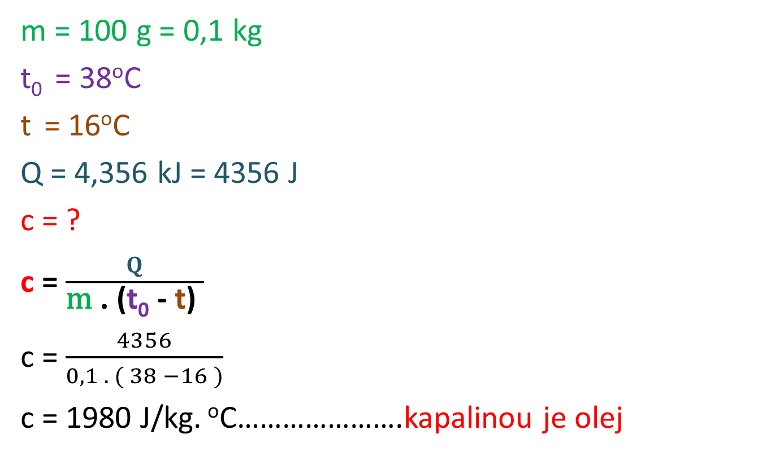
Př. 3. Jaká kapalina o hmotnosti 100 g odevzdá při ochlazení z 38ºC na 16ºC teplo 4,356 kJ ?
m = 100 g = 0,1 kg
t₀ = 38ºC
t = 16ºC
Q = 4,356 kJ = 4356 J
c = ?
c = $\frac{Q}{\text{m} \text{. (}\text{t}\text{0} \text{- }\text{t}\text{) }}$
c = $\frac{4356}{0,1 . ( 38 −16 )}$
c = 1980 J/kg. ºC………………….kapalinou je olej

Slide 7
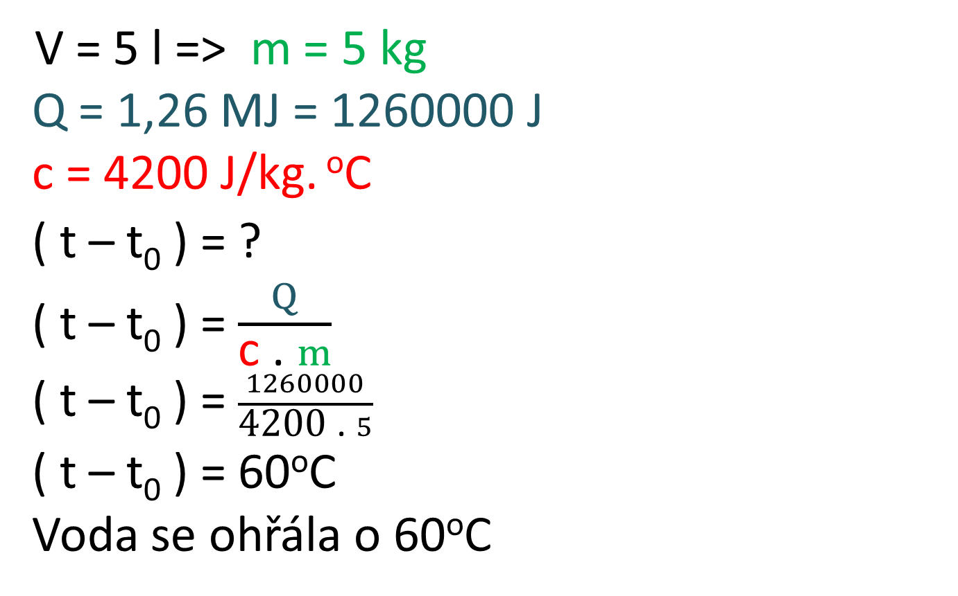
Př. 4. 5 l vody přijalo teplo 1,26 MJ. Urči o kolik ºC se voda ohřála.
V = 5 l => m = 5 kg
Q = 1,26 MJ = 1260000 J
c = 4200 J/kg. ºC
$\text{( }\text{t}\text{ – }\text{t}\text{0}\text{ )}$ = ?
$\text{( }\text{t}\text{ – }\text{t}\text{0}\text{ )}$ = $\frac{Q}{\text{c}\text{ . }m}$
$\text{( }\text{t}\text{ – }\text{t}\text{0}\text{ )}$ = $\frac{1260000}{\text{4200} \text{. }5}$
$\text{( }\text{t}\text{ – }\text{t}\text{0}\text{ )}$ = 60ºC
Voda se ohřála o 60ºC

Slide 8
CVIČENÍ ZADÁNÍ
0,017 hl vody se ochladilo z 95ºC na 20ºC. Jaké teplo při tom odevzdala?
Jakou hmotnost má vzduch v místnosti, jestliže se jeho teplota zvýší o 5ºC a vzduch příjme 175 kJ tepla ?
Z čeho je vyrobený váleček, který při zvýšení teploty z 13ºC na 58ºC příjme teplo 4,05 kJ? Váleček váží 20 dkg.
O kolik ºC klesla rtuť v teploměru, odevzdala-li teplo 4,2 J? Hmotnost rtuti je 5 g.

Slide 9
CVIČENÍ ŘĚŠENÍ
1. Q = 1,7 . 4200 . 75 =535,5 kJ
2. m = 175000 : ( 1000 . 5 ) = 35 kg
c = 4050 : ( 45 . 0,2 ) = 450 J/kg. ºC ….železo
( t₀ – t ) = 4,2 : ( 140 . 0,005 ) = 6ºC

Slide 10
ZDROJE
http://www.viscojis.cz/teens/images/stories/pohyb/salek_caje.jpg
HyperText Transfer Protocol
Obrázek JPEG

